Slide 1
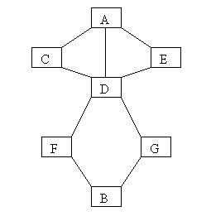
Chương 3:CÁC CHIẾN LƯỢC TÌM KiẾM TỐI ƯU
Bài toán tìm đường đi ngắn nhất:
Cho một không gian trạng thái
Giả sử chi phí để đưa u thành v là k(u,v)
Tìm đường đi từ trạng thái đầu tới trạng thái đích, sao cho tổng chi phí là nhỏ nhất
Ví dụ: Bài toán tìm đường đi trên bản đồ giao thông. Ta cần tìm đường đi ngắn nhất từ A đến B
7
13
9
5
2
Trước đây: Quay lui vét cạn
Bây giờ: Tìm kiếm A*, và Tìm kiếm nhánh và cận
2
8
Tìm kiếm kinh nghiệm
- Hàm đánh giá?
2
4

Slide 2
Hàm đánh giá trong tìm kiếm tối ưu
Giả sử u là một trạng thái đạt tới (có đường đi từ trạng thái đầu u₀ tới u) ta xây dựng 2 hàm đánh giá:
g(u) là đánh giá độ dài đường đi ngắn nhất từ u0 đến u
h(u) là đánh giá độ dài đường đi ngắn nhất từ đến u đến trạng thái đích
Có thể dùng leo đồi với hàm h-Không tìm được đường đi ngắn nhất
Có thể dùng tốt nhất đầu tiên với hàm h-Tìm được đường đi ngắn nhất, tuy nhiên có thể kém hiệu quả
Giải pháp
Sử dụng hàm đánh giá f(u)=g(u)+h(u)
f(u) là đánh giá độ dài đường đi ngắn nhất qua u từ trạng thái đầu tới trạng thái kết thúc

Slide 3
A-14
20
9
G-12
F-7
4
7
13
C-15
D-6
4
E-8
6
6
8
4
3
5
9
H-10
K-2
I-4
6
5
B-0
Cho đồ thị không gian trạng thái, TTĐ: A, TTKT: B

Slide 4
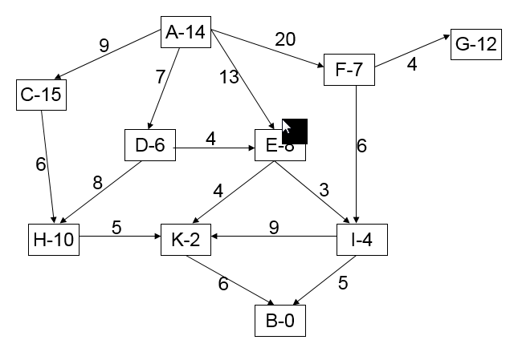
Thuật toán A*
Sử dụng kỹ thuật tìm kiếm tốt nhất đầu tiên với hàm đánh giá f(u), tức là tìm kiếm theo bề rộng dưới sự hướng dẫn của hàm đánh giá
Mô tả quá trình tìm kiếm
TT | TTK | k(u,v) | h(v) | g(v) | f(v) | Danh sách L
A | C D E F | 9 7 13 20 | 15 6 8 7 | 9 7 13 20 | 24 13 21 27 | D13,E21,C24,F27
D | H E | 8 4 | 10 8 | 15 11 | 25 19 | E19,E21,C24,H25,F27
E | K I | 4 3 | 2 4 | 15 14 | 17 18 | K17,I18,E21,C24,H25,F27
K | B | 6 | 0 | 21 | 21 | I18,B21,E21,C24,H25,F27
I | K B | 9 5 | 2 0 | 23 19 | 25 19 | B19, B21,E21,C24,K25,H25,F27
B | TTKT/dừng, đường đi B←I ←E ←D ←A, độ dài 19

Slide 5
Các bước cơ bản của thuật toán
Procedure A*
Begin
Khởi tạo danh sách L chỉ chứa trạng thái ban đầu;
2. Loop do
2.1. if L rỗng then { thông báo thất bại; stop}
2.2. Loại trạng thái u ở đầu danh sách L
2.3. if u là trạng thái kết thúc then {thông báo thành công; stop}
2.4. for mỗi trạng thái v kề u do
{ g(v)=g(u)+k(u,v);
f(v)=g(v)+h(v);
xen v vào danh sách L sao cho L được sắp theo thứ tự tăng dần của f}
End;

Slide 6
Tìm kiếm nhánh và cận
A-14
20
9
G-12
F-7
4
7
13
C-15
D-6
4
E-8
6
6
8
4
3
5
9
H-10
K-2
I-4
6
5
B-0
Cho đồ thị không gian trạng thái, TTĐ: A, TTKT: B

Slide 7
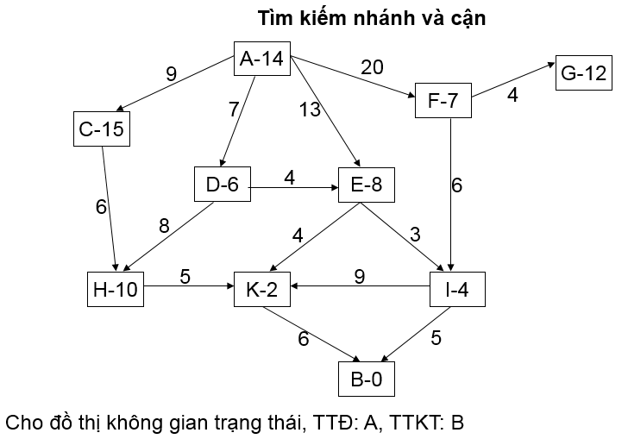
TT u | TTK v | k(u,v) | h(v) | g(v) | f(v) | DS L1 | Danh sách L
A | C D E F | 9 7 13 20 | 15 6 8 7 | 9 7 13 20 | 24 13 21 27 | D13, E21, C24, F27 | D13, E21, C24, F27
D | H E | 8 4 | 10 8 | 15 11 | 25 19 | E19,H25 | E19,H25, E21, C24, F27
E | K I | 4 3 | 2 4 | 15 14 | 17 18 | K17,I18 | K17,I18, H25, E21, C24, F27
K | B | 6 | 0 | 21 | 21 | B21 | B21, I18, H25, E21, C24, F27
B | TTKT/Tìm được đường đi tạm thời có độ dài 21
I | K B | 9 5 | 2 0 | 23 19 | 25 19 | B19,K25 | B19, K25, H25, E21, C24, F27
B | TTKT/Tìm được đường đi tạm thời có độ dài 19
K | 25>19 |  |  |  |  |  | H25, E21, C24, F27
H | 25>19 |  |  |  |  |  | E21, C24, F27

Slide 8
Thuật toán tìm kiếm nhánh và cận
Sử dụng kỹ thuật tìm kiếm leo đồi với hàm đánh giá f(u), tức là tìm kiếm theo chiều sâu dưới sự hướng dẫn của hàm đánh giá
TT | TTK | k(u,v) | h(v) | g(v) | f(v) | DS L1 | Danh sách L
A | C D E F | 9 7 13 20 | 15 6 8 7 | 9 7 13 20 | 24 13 21 27 | D13,E21,C24,F27 | D13,E21,C24,F27
D | H E | 8 4 | 10 8 | 15 11 | 25 19 | E19,H25 | E19,H25,E21,C24,F27
E | K I | 4 3 | 2 4 | 15 14 | 17 18 | K17,I18 | K17,I18,H25,E21,C24,F27
K | B | 6 | 0 | 21 | 21 | B21 | B21,I18,H25,E21,C24,F27
B | TTKT,tìm được đường đi tạm thời, độ dài 21 |  |  |  |  |  | I18,H25,E21,C24,F27
I | K B | 9 5 | 2 0 | 23 19 | 25 19 | B19,K25 | B19,K25,H25,E21,C24,F27
B | TTKT,tìm được đường đi tạm thời, độ dài 19 |  |  |  |  |  | K25,H25,E21,C24,F27

Slide 9
Như vậy độ dài tối ưu tạm thời lúc này có độ dài 19
Tiếp tục quay lên các đỉnh còn lại, do các đỉnh này đều có hàm đánh giá >19 nên không còn đỉnh nào phát triển được nữa, ta tìm được đường đi tối ưu là 19, sau đây là các bước cơ bản của thuật toán
Procedure TK-Nhanh&Can
Begin
Khởi tạo danh sách L chỉ chứa trạng thái ban đầu; gán giá trị đầu cho cost
2. Loop do
2.1. if L rỗng then {stop}
2.2. Loại trạng thái u ở đầu danh sách L
2.3. if u là trạng thái kết thúc then
if g(u)≤cost then {cost=g(u); quay lai bước 2.1}
2.4. for mỗi trạng thái v kề u do
{ g(v)=g(u)+k(u,v); f(v)=g(v)+h(v);
xen v vào danh sách L1 sao cho L1 được sắp theo thứ tự tăng dần của f}
2.5. Chuyển L1 vào đầu danh sách L
End;

